Slide 1



Ігрова платформа для вивчення основ програмування
Hangehog (Їжачок) - це захоплююча гра, що дозволяє користувачам вивчати основи програмування у вигляді цікавих рівнів та завдань. Гра поєднує в собі навчання та розвагу, надаючи гравцям можливість практикувати свої навики в ігровому форматі.
by Михайло Третяк

Slide 2

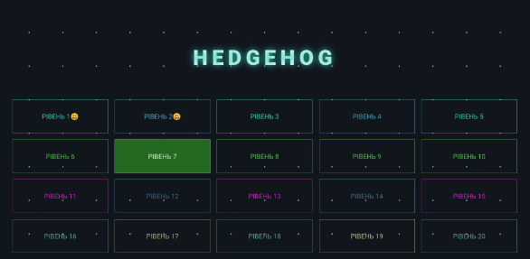
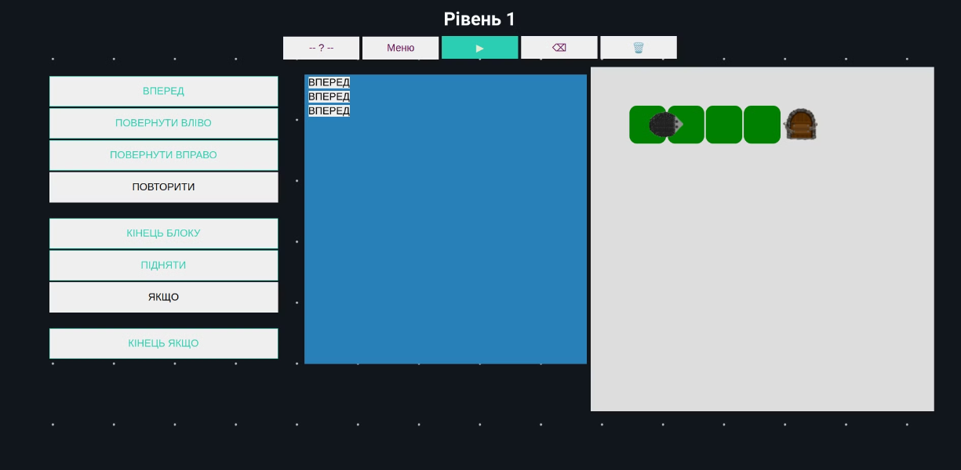

Slide 3
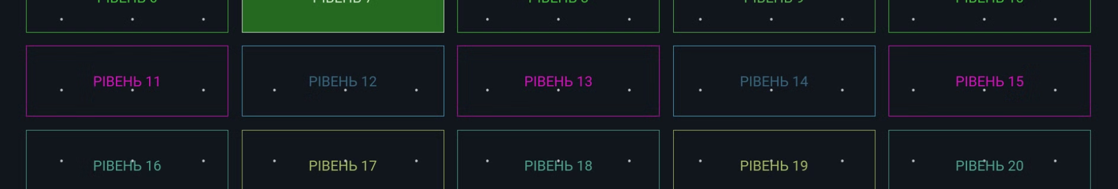
Ігрові рівні та завдання для вивчення програмування
1
Рівні складності
Гра пропонує 20 рівнів, що поступово ускладнюються, забезпечуючи плавне та ефективне навчання.
Практичні завдання
2
Користувачі мають змогу безпосередньо застосовувати отримані знання, вирішуючи практичні завдання в ігровому форматі.

Slide 4
Особливості ігри Hangehog
1
Ігровий процес
2
Навчальні можливості
3
Візуальна привабливість
Гравцям необхідно допомагати головному герою Hangehog долати різноманітні перешкоди та виконувати завдання за допомогою логічного мислення та програмування.
У процесі гри гравці опановують основи мов програмування JavaScript, HTML та CSS, застосовуючи їх для вирішення задач на кожному рівні.
Яскрава, динамічна графіка та інтуїтивно зрозумілий інтерфейс роблять гру цікавою та захоплюючою для користувачів.

Slide 5

Responsive design: адаптивність для різних пристроїв
Мобільний
Адаптація гри до мобільних пристроїв забезпечує доступність та зручність для користувачів в будь-якому місці.
Планшет
Гра підлаштовується під розміри екрану планшетів, надаючи комфортний ігровий досвід.
Десктоп
На комп'ютерах користувачі можуть насолоджуватись широким ігровим полем та детальною графікою.

Slide 6



Використання мови JavaScript, HTML та CSS
JavaScript
HTML
CSS
Використання JavaScript дозволяє створювати інтерактивну та динамічну гру з логічними алгоритмами.
Мова розмітки HTML забезпечує структуру та семантику ігрової платформи.
Каскадні таблиці стилів (CSS) відповідають за візуальне оформлення та дизайн гри.

Slide 7

Переваги навчання через ігрову форму
Захопленість
Мотивація
Ігровий формат підвищує зацікавленість та залученість користувачів до навчального процесу.
Досягнення ігрових цілей та отримання винагород стимулюють користувачів до подальшого вдосконалення.
Розвиток навичок
Гра дозволяє практикувати логічне мислення та вирішення проблем у безпечному середовищі.

Slide 8


Висновки та подальші перспективи
Платформа Hangehog надає ефективний та захоплюючий спосіб вивчення основ програмування. Вчить застосовувати алгоритми та має на меті полегшити життя кожного з нас
Серед переваг - мотивація, розвиток навичок, адаптивність до різних пристроїв.
Перспективи включають розширення ігрових механік, інтеграцію з реальними проектами, а також розвиток нових напрямків навчання.

Slide 9
Ігрові рівні та завдання для вивчення програмування
Рівні
Завдання
20 challenging levels
Learn through interactive tasks

